Slide 1
МИНИСТЕРСТВО ОБРАЗОВАНИЯ И НАУКИ РОССИЙСКОЙ ФЕДЕРАЦИИ ФЕДЕРАЛЬНОЕ ГОСУДАРСТВЕННОЕ БЮДЖЕТНОЕ ОБРАЗОВАТЕЛЬНОЕ УЧРЕЖДЕНИЕ ВЫСШЕГО ОБРАЗОВАНИЯ «НИЖЕГОРОДСКИЙ ГОСУДАРСТВЕННЫЙ ТЕХНИЧЕСКИЙ УНИВЕРСИТЕТ ИМ. Р.Е. АЛЕКСЕЕВА»
Институт радиоэлектроники и информационных технологий
Кафедра «Прикладная математика»
Лабораторная работа №2
Выполнил:
Студент группы 24-ПМ-2
Казённый Павел
Пушков Михаил
Попельницкий Егор
Курицын Никита
Проверила:
Преподаватель ЯиМП
Горенкова А. В.
Нижний Новгород
2025

Slide 2
Поставленные задачи:
Реализовать программное обеспечение по автоматизации отделений почтовой организации «Почта Росси». Приложение должно выполнять рад функций:
Добавлять\удалять отделения почты.
Просматривать информацию о конкретном отделении: какие в нём посылки есть, какие в него едут, его координату
Выполнять поиск посылки по трек номеру.
"Выдавать" посылку.
Идентифицировать личность при выдаче посылки.

Slide 3
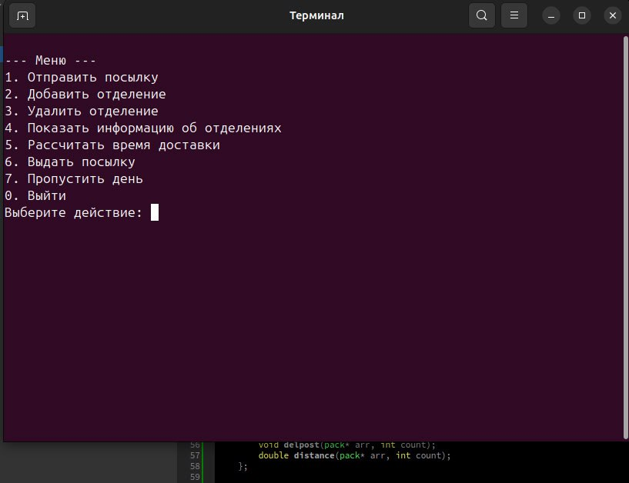
Работа приложения:
1.Начальное меню:

Slide 4
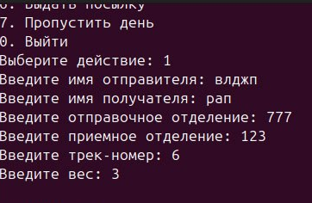
Пункт 1. Отправление посылки(сначала нужно создать почтовые отделения)

Slide 5
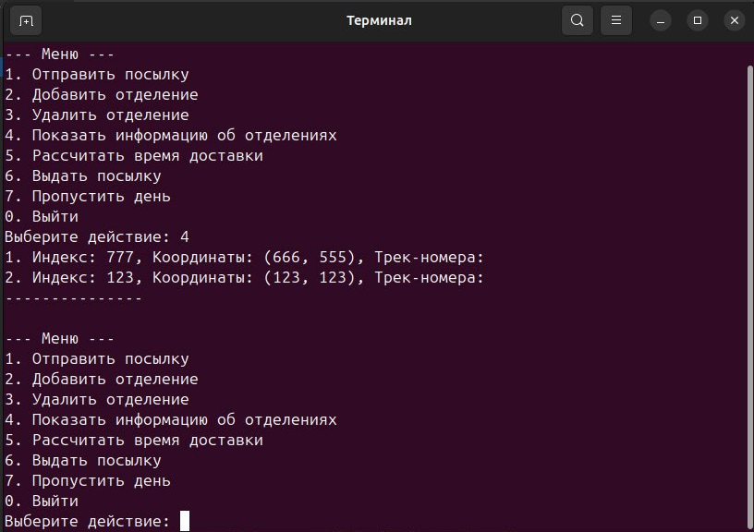
Пункт 2,3,4 – работа с отделениями

Slide 6
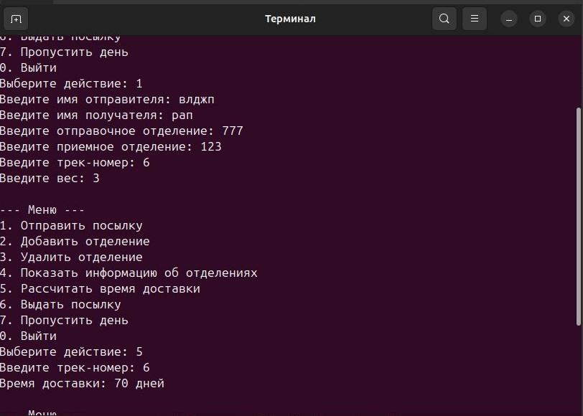
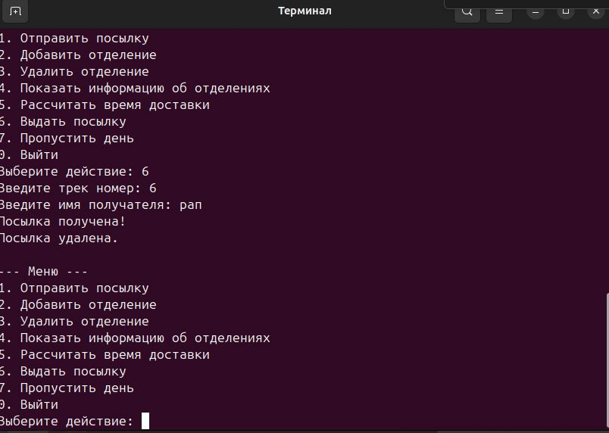
Пункт 5,6 – работа с посылкой

Slide 7
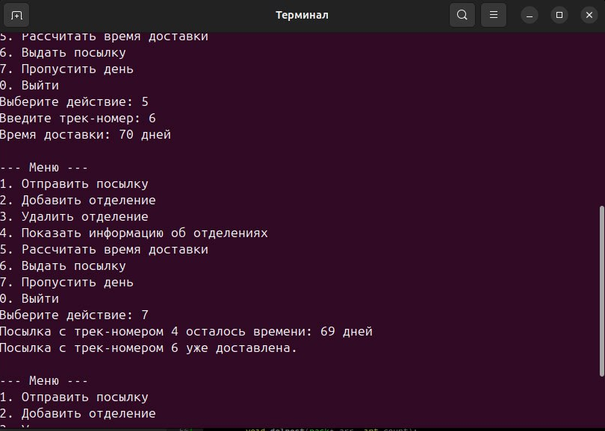
Пункт 7 – скип 1 дня доставки посылки

